Slide 1
Число детей, посетивших пришкольный лагерь: 120 2023 год
Муниципальное бюджетное общеобразовательное учреждение школа с. Новогордеевка

Slide 2
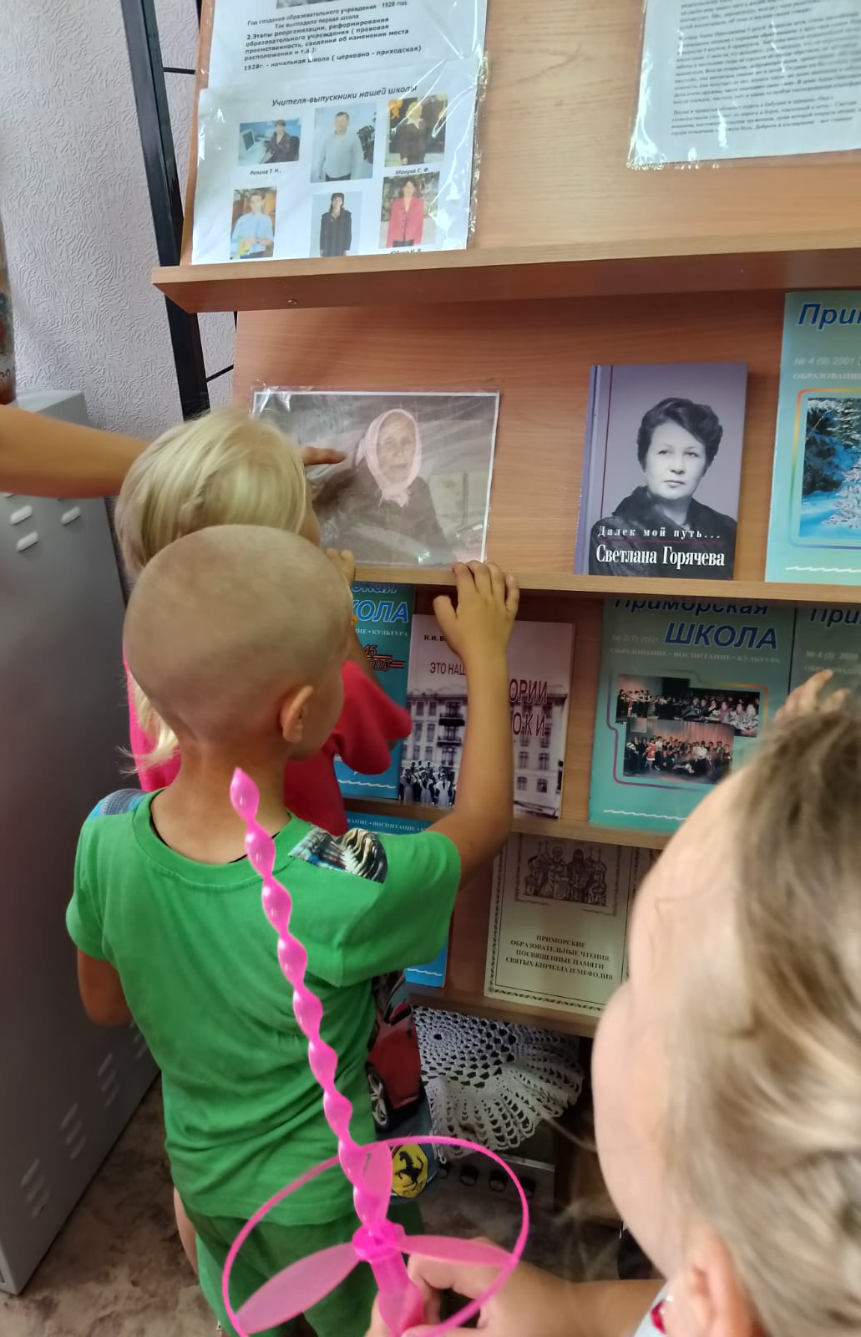
Час краеведения «Путешествие по родным просторам»
«МОЙ ДОМ РОДНОЙ»

Slide 3
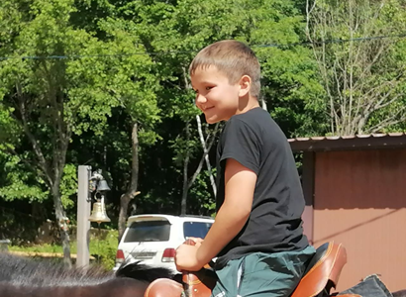
«МОЙ ДОМ РОДНОЙ»
Экскурсия на конеферму
с. Старогордеевка

Slide 4
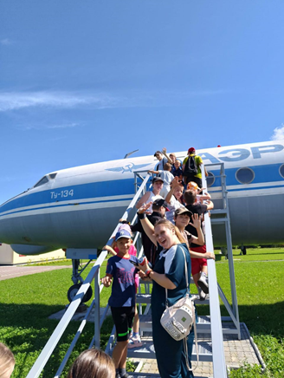
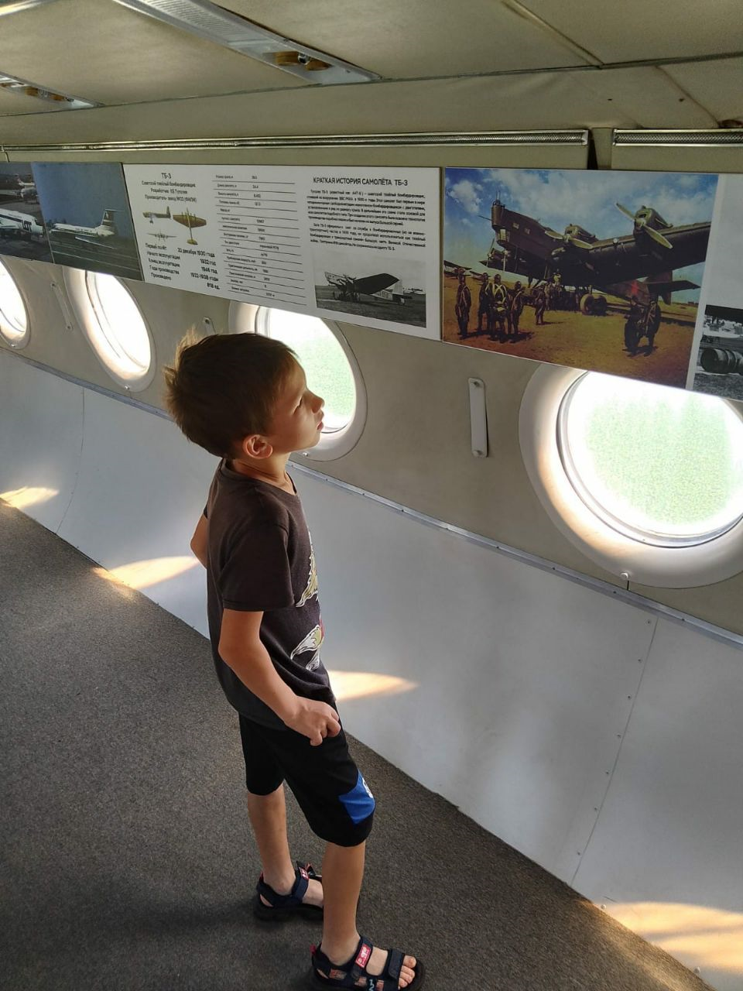
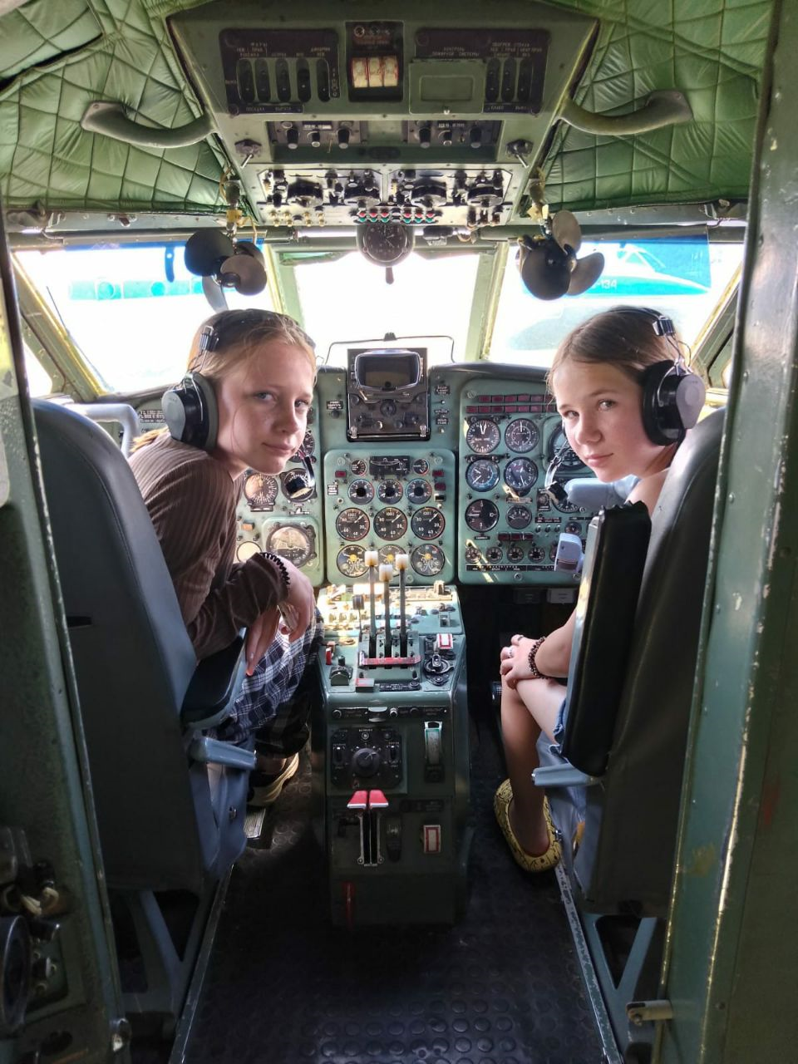
Экскурсия в музей авиации
«МОЙ ДОМ РОДНОЙ»

Slide 5
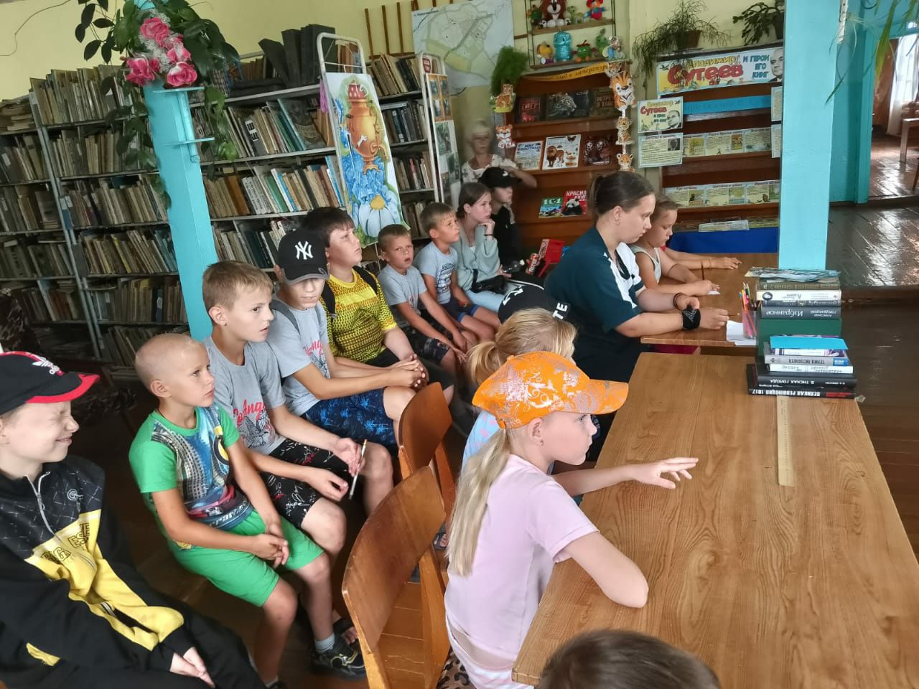
Библиотечный час «Ребята нашего села»
«МОИ ЗЕМЛЯКИ»

Slide 6
Митинг 22 июня
«МОИ ЗЕМЛЯКИ»

Slide 7
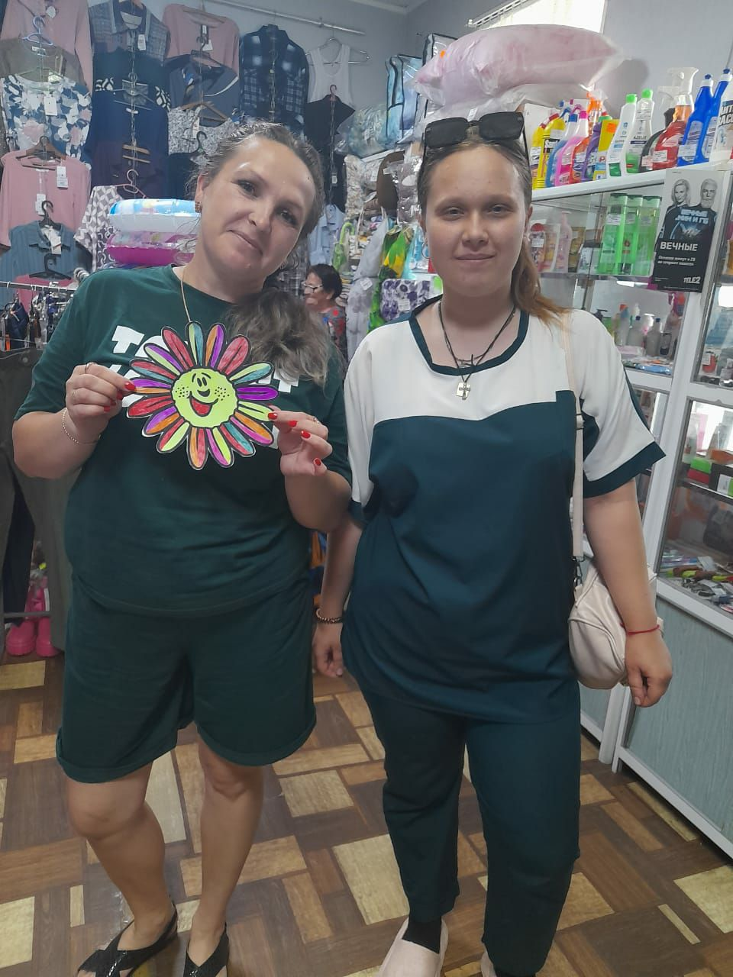
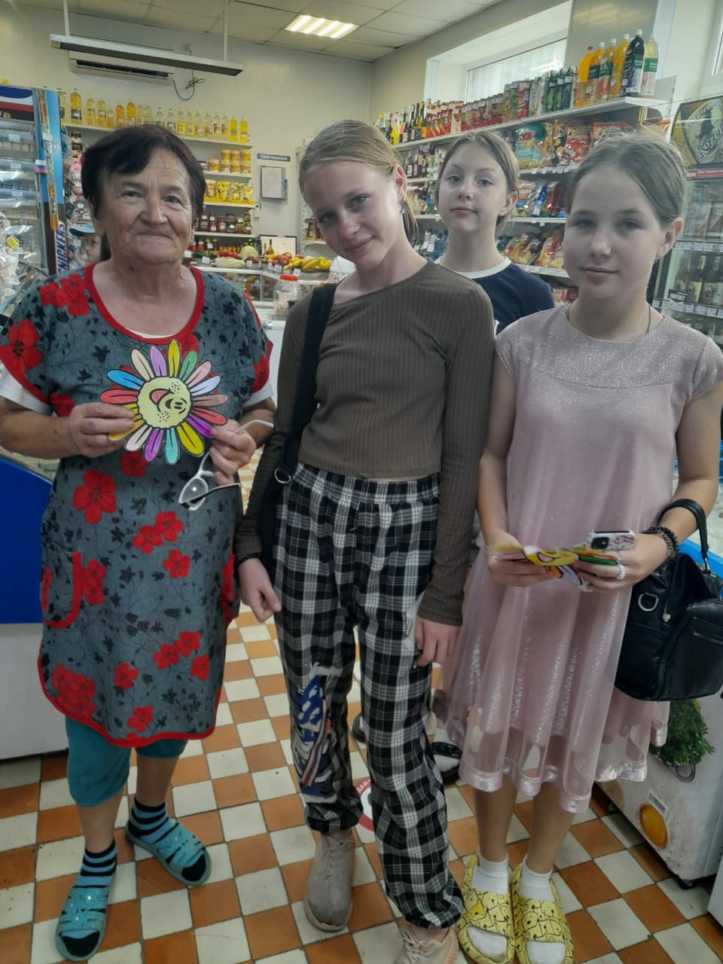
«День семьи, любви и верности»
«МОИ ЗЕМЛЯКИ»

Slide 8
Сказка «Каша из топора»
«МЫ - БУДУЩЕЕ МАЛОЙ РОДИНЫ»

Slide 9
Изготовление поделок из бросового материала «Вторая жизнь»
«МЫ - БУДУЩЕЕ МАЛОЙ РОДИНЫ»

Slide 10
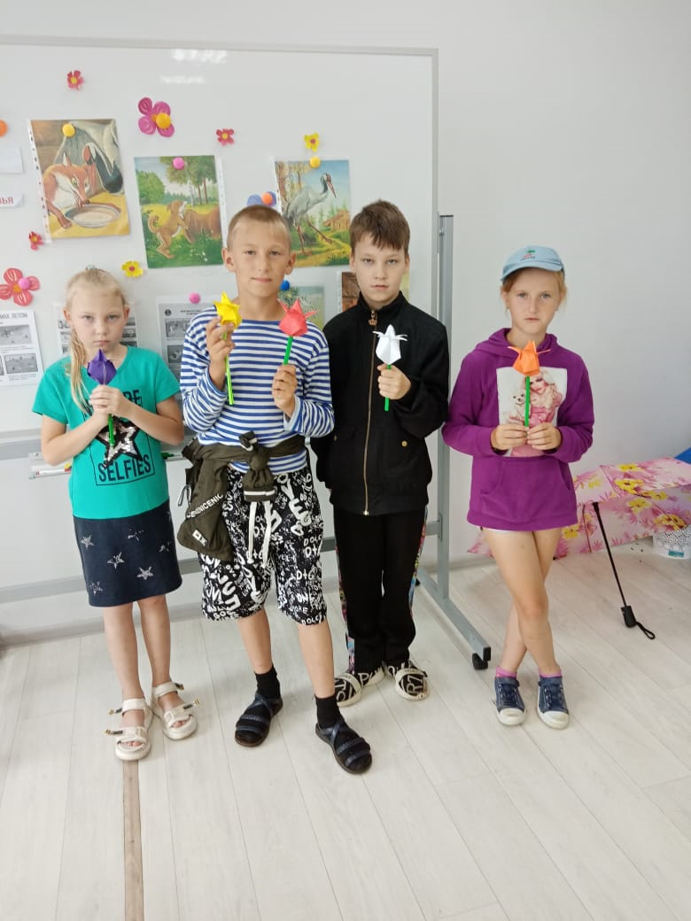
Мастер-класс «Цветы из бумаги»
«МЫ - БУДУЩЕЕ МАЛОЙ РОДИНЫ»

